Slide 1

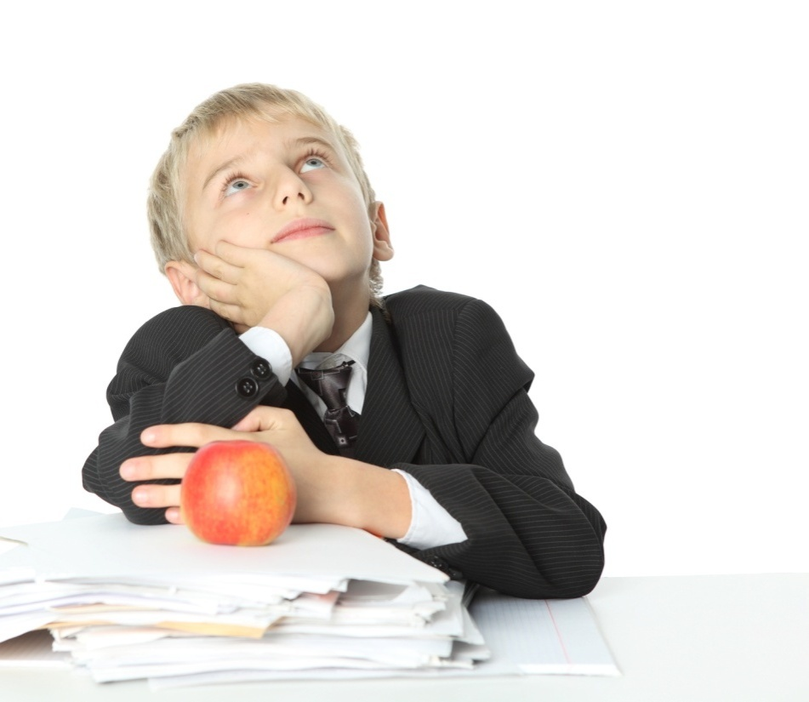
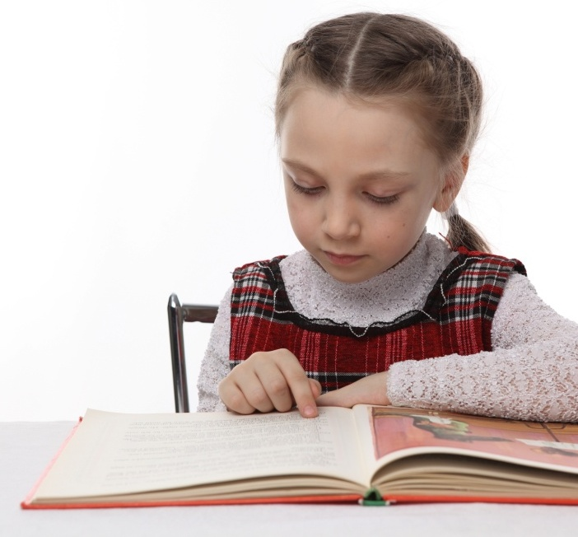

Как научить каждого, ведь они такие разные ?!
Выступление на педсовете по теме:"Дифференциация и индивидуализация обучения , как средство эффективности развития потенциала школьников"
Подготовила:
Сергеева Галина Анатольевна,
учитель начальных классов
МОУ « СОШ № 16 УИОП»
г.о. Электросталь.

Slide 2
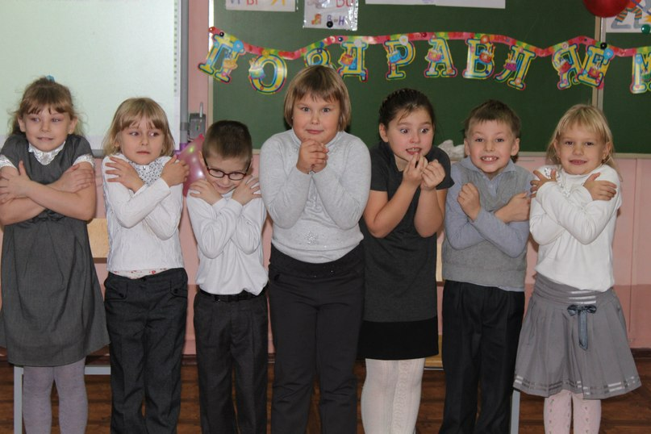
“Всех учить всему!”
Я.А.Коменский
«Обучение должно приносить радость познания, радость общения. Любой ребенок – личность, каждому есть чем гордиться, каждому нужно почувствовать радость успеха. А радость обязательно вызовет интерес к учению!»
Анатоль Франс
“… разных детей и учить надо по-разному, потому что каждый по-своему воспринимает информа-цию.”
Гарднер

Slide 3


«Скажи мне – и я забуду,
покажи мне – и я запомню,
вовлеки меня – и я научусь»
Комфортный и результативный процесс обучения для каждого ученика.

Slide 4
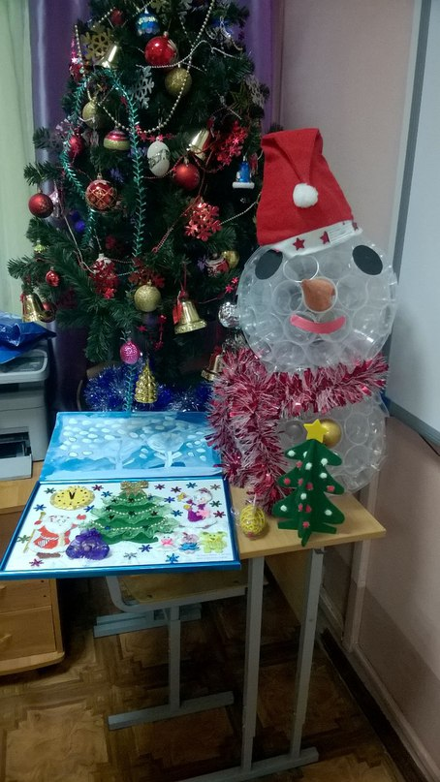
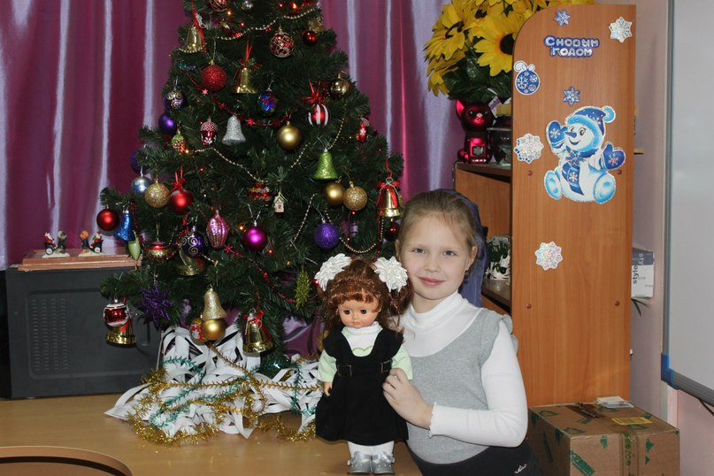
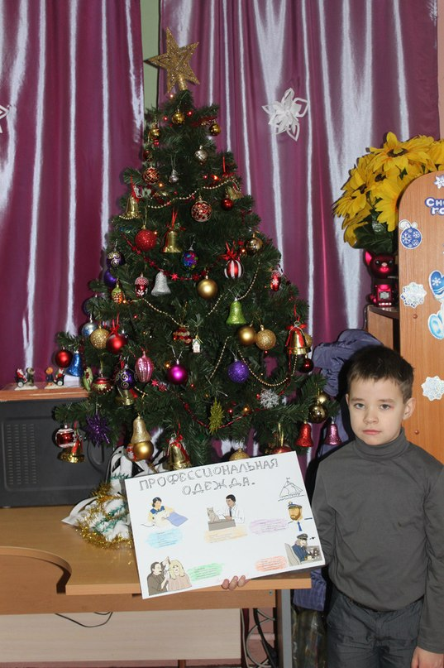
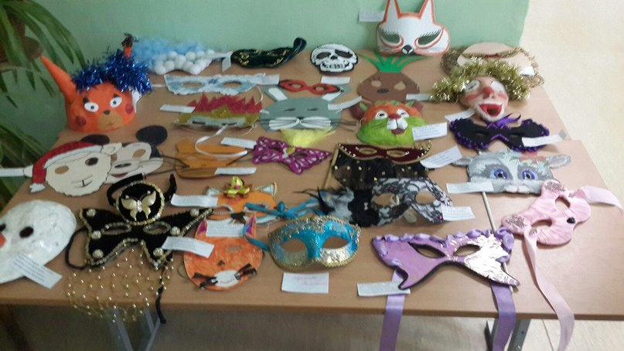
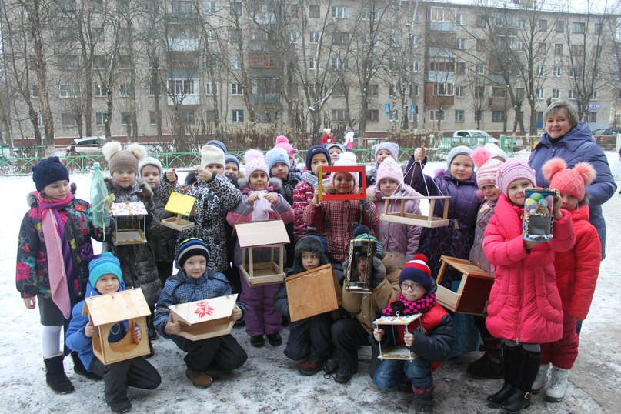

Slide 5
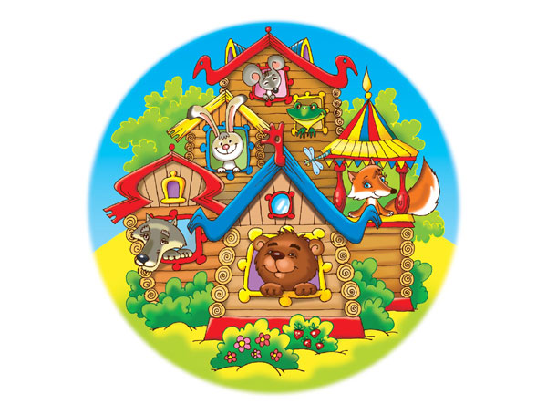


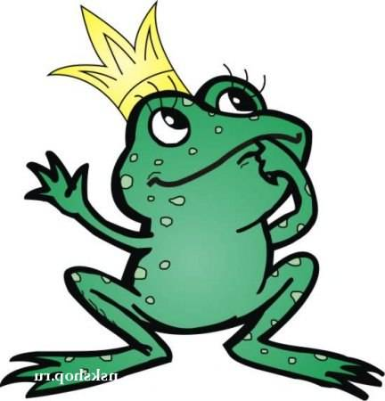
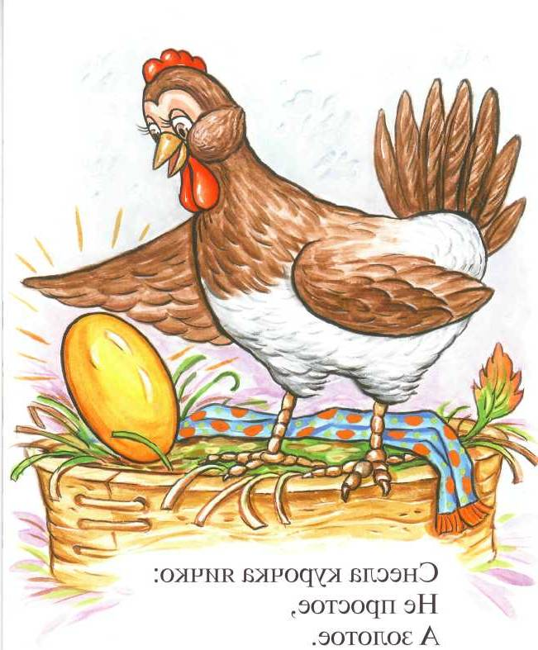
Тема: Устное народное творчество.
Проект подготовила
Ученица 2 «Б» класса
Клопотова Алёна
Руководитель : Сергеева Г.А.

Slide 6
Ι группа – (высокий уровень)
«ЗНАЙКИ»
ΙΙ группа – (средний уровень)
«КРОПОТЛИВЫЕ»
ΙΙΙ группа – (низкий уровень)
«Торопышки»

Slide 7
 | А | У | О | Ы | И | Е | Я | Ё | Ю | Э | Ь
Н | НА | НУ | НО | НЫ | НИ | НЕ | НЯ | НЁ | НЮ | НЭ | НЬ
М | МА | МУ | МО | МЫ | МИ | МЕ | МЯ | МЁ | МЮ | МЭ | МЬ
Т | ТА | ТУ | ТО | ТЫ | ТИ | ТЕ | ТЯ | ТЁ | ТЮ | ТЭ | ТЬ
К | КА | КУ | КО | - | КИ | КЕ | - | - | - | КЭ | КЬ
Х | ХА | ХУ | ХО | - | ХИ | ХЕ | - | - | - | ХЭ | ХЬ
Б | БА | БУ | БО | БЫ | БИ | БЕ | БЯ | БЁ | БЮ | БЭ | БЬ
В | ВА | ВУ | ВО | ВЫ | ВИ | ВЕ | ВЯ | ВЁ | ВЮ | ВЭ | ВЬ
Г | ГА | ГУ | ГО | - | ГИ | ГЕ | - | - | - | ГЭ | ГЬ
Д | ДА | ДУ | ДО | ДЫ | ДИ | ДЕ | ДЯ | ДЁ | ДЮ | ДЭ | ДЬ
Ж | ЖА | ЖУ | ЖО | ЖЫ | ЖИ | ЖЕ | - | ЖЁ | - | - | ЖЬ
З | ЗА | ЗУ | ЗО | ЗЫ | ЗИ | ЗЕ | ЗЯ | ЗЁ | ЗЮ | ЗЭ | ЗЬ
Л | ЛА | ЛУ | ЛО | ЛЫ | ЛИ | ЛЕ | ЛЯ | ЛЁ | ЛЮ | ЛЭ | ЛЬ
П | ПА | ПУ | ПО | ПЫ | ПИ | ПЕ | ПЯ | ПЁ | ПЮ | ПЭ | ПЬ
Р | РА | РУ | РО | РЫ | РИ | РЕ | РЯ | РЁ | РЮ | РЭ | РЬ
С | СА | СУ | СО | СЫ | СИ | СЕ | СЯ | СЁ | СЮ | СЭ | СЬ
Ф | ФА | ФУ | ФО | ФЫ | ФИ | ФЕ | ФЯ | ФЁ | ФЮ | ФЭ | ФЬ
Ц | ЦА | ЦУ | ЦО | ЦЫ | ЦИ | ЦЕ | - | - | - | - | -
Ч | ЧА | ЧУ | ЧО | - | ЧИ | ЧЕ | - | ЧЁ | - | - | ЧЬ
Ш | ША | ШУ | ШО | - | ШИ | ШЕ | - | ШЁ | - | - | ШЬ
Щ | ЩА | ЩУ | ЩО | - | ЩИ | ЩЕ | - | ЩЁ | - | - | ЩЬ
Й | ЙА | - | ЙО | - | ЙИ | ЙЕ | - | - | ЙЮ | - | -

Slide 8
Составить названия вещей в классе.
Нарисуйте схемы слов.
па | фы | ты
пар | дос | цве
шка | лам | ка

Slide 9
Разноуровневые задания для дифференцированной и индивидуальной работы в период обучения грамоте по текстам Бакулиной Г.А.
УРОК 8.
Уронили мишку на пол, Зайку бросила хозяйка,
Оторвали мишке лапу. Под дождём остался зайка.
Всё равно его не брошу, Со скамейки слезть не мог,
Потому что он хороший. Весь до ниточки промок.
З. Прочитайте тексты. Что общего в этих текстах?
Т. Прослушайте тексты. Чем эти тексты между собой отличаются?
К. Прослушайте тексты. Придумайте заголовки к текстам.
З. Перечитайте текст. Найдите в текстах такое слово, в котором буква И обозначает другой звук.
Т. Прослушайте текст еще раз и хлопните в ладоши, когда услышите новый звук в слове.
К. Прослушивая текст еще раз, карандашом зачеркните все новые буквы в текстах.

Slide 10

м.ска м.ска м.ска
О У В Н А И

Slide 11
Рабочая тетрадь по русскому языку.
Ващук Н.Н. , Орлова Л.С.
Тема: «Фонетика»
Актуализация знаний
1. Слова состоят из __________. Звуки мы _____________ и __________.
На письме звуки обозначаются ______. Буквы мы ________ и __________.
2. Звуки, при произношении которых воздух проходит свободно, без преград, называются ________. Гласных звуков 6 - ___________________.
Гласных букв 10 - ________________________________.
3. Когда буквы е, ё, ю, я стоят в начале слова или после гласных и букв ь и ъ, они обозначают ________________ - ____________________.
4. Когда е, ё, ю, я стоят после согласной, они обозначают гласные звуки ____________________.
5. Звуки, при произношении которых воздух встречает во рту преграду, называются _______________________.
6. Сколько в слове гласных, столько ______________________________.
К каждому ребёнку следует применять его собственное мерило, побуждать каждого к его собственной обязанности и награждать его собственной заслуженной похвалой.
Рескин

Slide 12
Разноуровневые задания
3 уровень
1.Прочитайте. Спишите. Подчеркните одной чертой согласные, двумя – гласные.
Землю солнце красит, а человека труд.
2.Подчеркните одной чертой твёрдые согласные, двумя чертами – мягкие согласные.
Без труда, не вытащишь и рыбку из пруда.
3.Прочитайте слова. Подчеркните буквы, которые обозначают два звука
Юлия, яма, ёлка.

Slide 13
2 уровень
1.Спишите, диктуя себе по слогам. В выделенных словах подчеркните твёрдые согласные:
Ветер по морю гуляет
И кораблик подгоняет;
Он бежит себе в волнах
На поднятых парусах.
(А.С. Пушкин)
2.Подчеркните слова, в которых только мягкие согласные:
Стихи – друзья хорошие.
Почаще с ними будь!
Они помогут в прошлое
И в завтра заглянуть.

Slide 14
1 уровень
1.Прочитайте. Вставьте пропущенные буквы. Подчеркните буквы, которые обозначают мягкость согласных.
Полку для книг сделал стол…р. Л…да нашла кл…кву. Кл…чи от машины лежали на стол… Андр…ша н…с небольшой р…кзак.
2.К каждому слову добавьте одну букву, чтобы получилось новое слово.
Например: шар – шарф, стол, вол, ужи, осы, рок.
3.Разгадайте ребус. Напишите отгадку. Разделите слово на слоги. Подчеркните согласную букву, которой обозначается всегда согласный твёрдый звук.
,
И
КА

Slide 15
Памятка “Как работать над орфографическими ошибками”:
1. Найди слово, в котором допущена ошибка, правильно запиши его.
2. Устно объясни правописание.
3. Найди проверочное слово, подбери два примера на это правило (река - реки)
4. Если слово из словаря, подбери несколько родственных слов, составь словосочетание или предложение (интересный - интерес, интересоваться, интересно, интересный рассказ).

Slide 16
Способы исправления ошибок
1 группа Обозначение на полях условным знаком (/) строчки, в которой находится ошибка.
2 группа Подчёркивание слова (ошибки в слове), в котором находится ошибка и обозначение на полях условным знаком (/).
3 группа Зачёркивание ошибки, написание правильного варианта, указание на полях номера орфограммы, на которую допущена ошибка.

Slide 17
МАТЕМАТИКА
В вазе стояло 6 белых гвоздик и 5 красных. Взяли 2 гвоздики. Сколько гвоздик осталось в вазе?
Задание для 3-й группы:
"Решите задачу. Подумайте, можно ли её решить другим способом".
Задание для 2-й группы:
"Решите задачу двумя способами".
Задание для 1-й группы:
"Измените задачу так, чтобы её можно было решить тремя способами. Решите полученную задачу тремя способами".

Slide 18
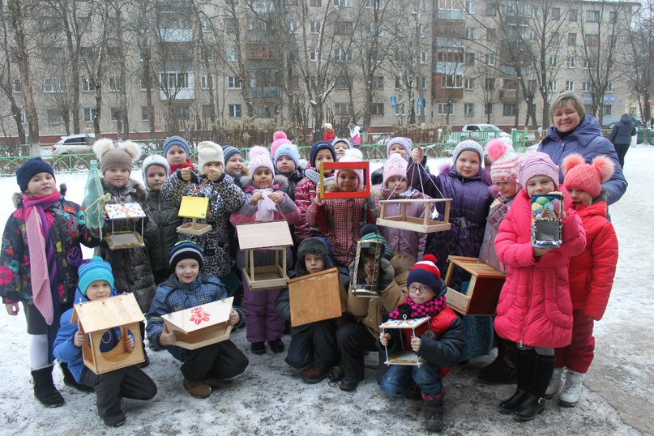
Дифференцированный подход
к обучению на уроках это:
положительные эмоции;
комфорт;
защищённость;
интерес к учёбе;
повышение самооценки учащихся;
снижение барьеров страха;
доверие к педагогу;
доброжелательные отношения в классном коллективе.

Slide 19
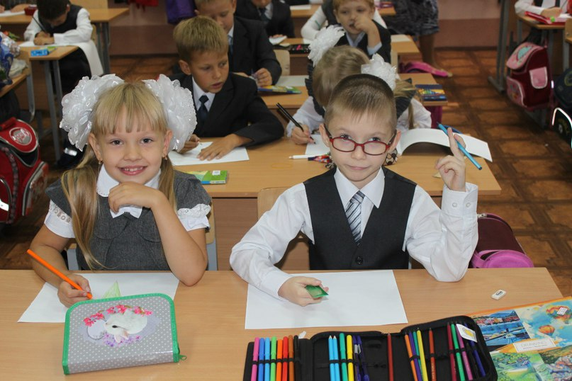
ПОЭТ, ХУДОЖНИК, МУЗЫКАНТ –
ТАКИМИ СРАЗУ НЕ РОДЯТСЯ.
В ЛЮБОМ ИЗ НИХ ЗАРЫТ ТАЛАНТ –
ЛИШЬ СТОИТ ТОЛЬКО ПОКОПАТЬСЯ.
СПАСИБО ЗА ВНИМАНИЕ

